Slide 1
Бег , КАК СРЕДСТВО УКРЕПЛЕНИЯ ЗДОРОВЬЯ
Автор проекта:
Ученица 9 В класса
Акопджанян Моника
Научный руководитель:
Фоменко Виктор Николаевич
учитель физической культуры

Slide 2
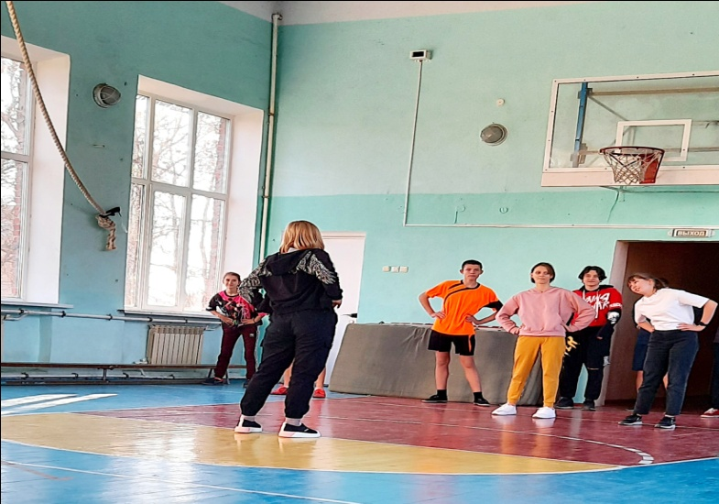
Актуальность
Характерная черта нашего времени это недостаточная двигательная активность современного человека. Материальное благополучие, развитие техники, компьютеризация все это привело к тому, что человек стал намного меньше испытывать физические нагрузки. Плохое посещение уроков физической культуры всё вместе приводит к тому, что обучающие не получают даже минимума физической нагрузки в результате ухудшаются выносливость, быстрота, гибкость, ловкость, координация движений. Как следствие развивается гиподинамия - болезнь сердца и сосудов, желудка и кишечника, происходит нарушение обмена веществ.

Slide 3
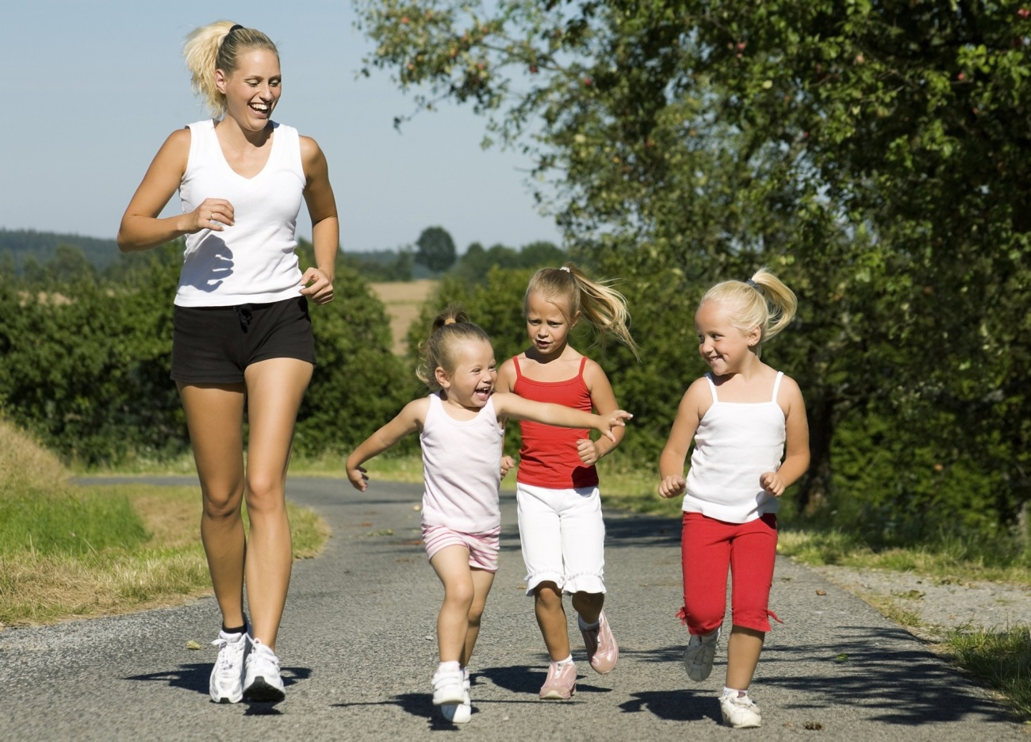
Бег — это естественное движение человека, которому ребёнок учится в первые годы своей жизни.

Slide 4
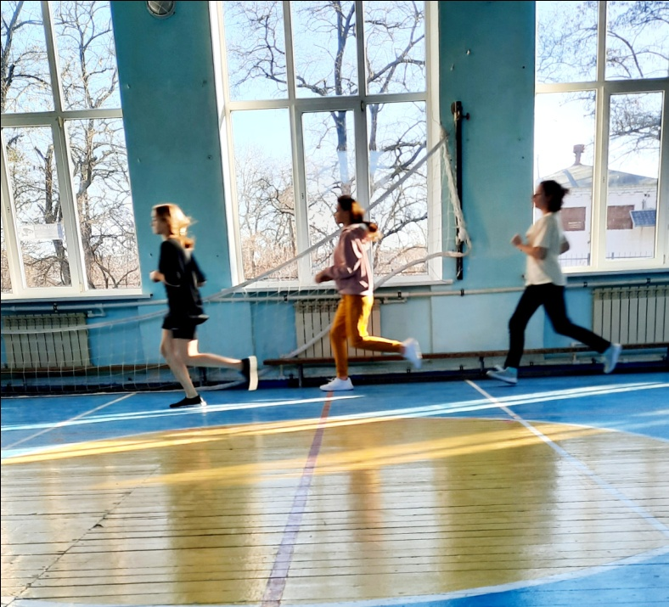
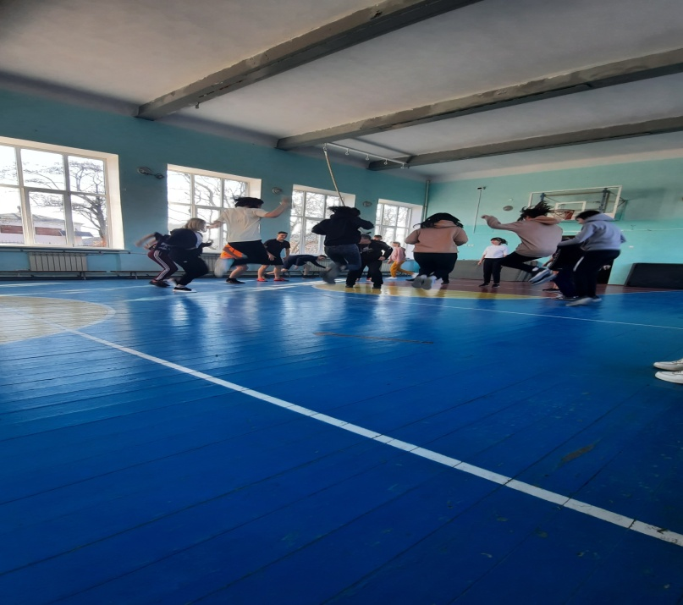
Основные влияния оздоровительного бега
Оздоровительный бег является доступным видом упражнения и самым массовым в истории человечества, бег один из главных элементов укрепления здоровья.

Slide 5
Бег естественным образом стимулирует здоровый метаболизм, активизирует кровообращение, работу сердца и лёгких, а также мозга.

Slide 6
Как бег влияет на здоровье человека
Во время бега, кровь насыщенная кислородом и питательными элементами, положительно влияя на внутренние органы расположенные в брюшной полости. Такое двойственное оздоровительное действие приводит к положительным последствиям– обмен веществ в органах активизируется, устраняются зачатки различных заболеваний.

Slide 7
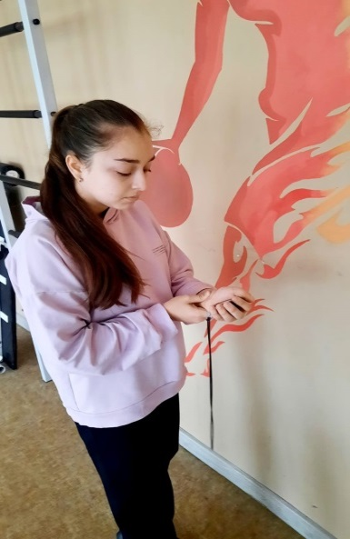
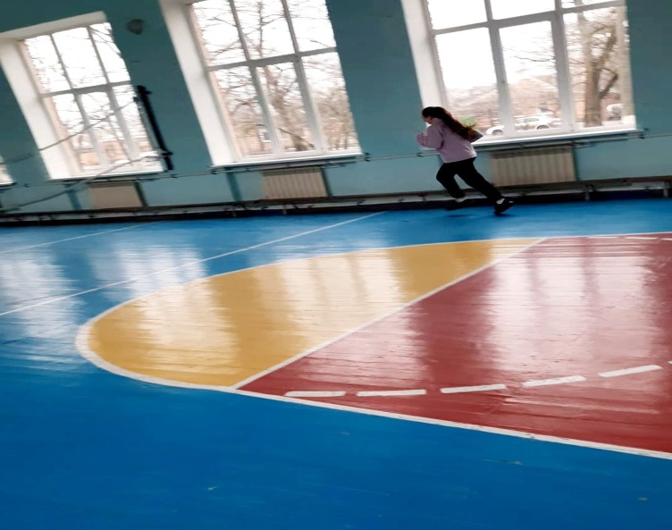
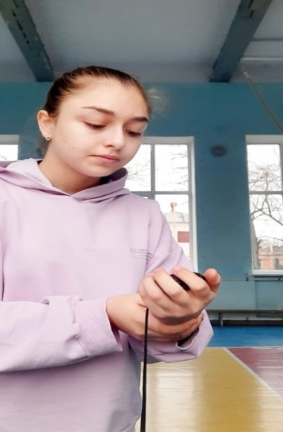
Перед началом занятий бегом нужна консультация с врачом.
Примерный план для занятий бегом.
1. Мотивация
2. План тренировки — ваш верный друг..
3. Упражнения для разминка
4. Контроль по календарю в дни пробежек, следите за общим состоянием занимающегося и за пульсом.

Slide 8
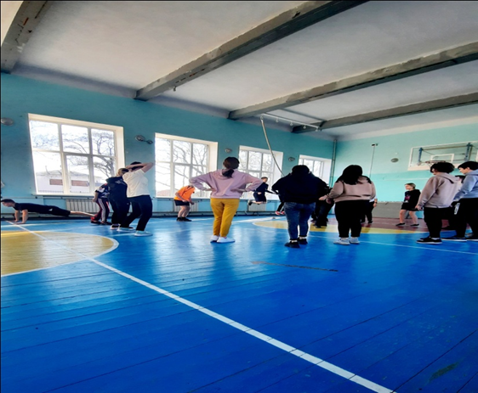
Заключение
В мире бег является одним из важнейших элементом укрепления здоровья. Оздоровительный бег – отличное средство, укрепления здоровья и продления жизни человека.

Slide 9
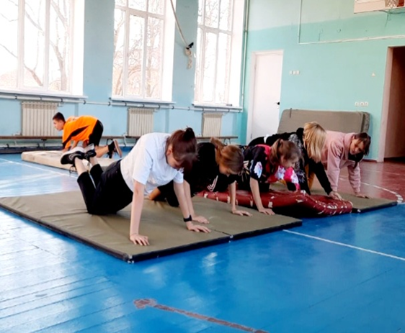
Спасибо за внимание!
Занимайтесь спортом!

